Slide 2
유튜브 사용량
사용자 : 전세계 2.3억명
100개국 이상 80개 언어로 제공
매일 720,000시간 분량의 동영상 콘텐츠가 YouTube에 업로드됩니다.
출처 : youtube official blog (https://blog.youtube/)

Slide 3
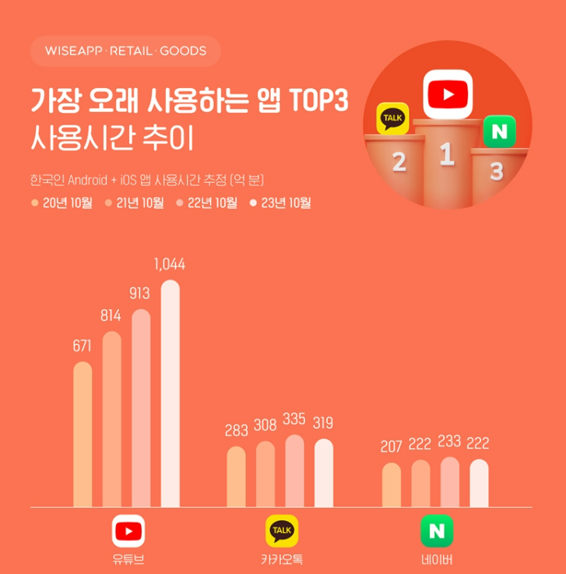
한국 유튜브 사용량1
출처 : https://firstsiteguide.com/ko/youtube-stats/

Slide 4
한국 유튜브 사용량2(1과2중 선택)
국내 유튜브 월간 활성 이용자 수(MAU)가 ‘국민 메신저’ 카카오톡 사용자 수에 육박한다. 모바일 인덱스 조사에 따르면, 23년 7월 기준 카카오톡의 MAU는 4,115만 8,838명, 유튜브의 MAU는 4,115만 7,718명이었다. 두 서비스의 MAU 차이가 역대 최소로 줄어들었다.
22년 유튜브는 국내 모바일 앱 총사용 시간 1위(175억 시간)를 기록했다. 카카오톡(66억 시간)보다 앱에 머무는 시간이 2.6배 이상 길다. 네이버는 45억 시간으로 3위에 그쳤다.
지난 7월 통계로도 유튜브 사용 시간이 ‘네카오(네이버와 카카오)’를 크게 앞지른다. 유튜브 사용 시간은 약 15억 2,920만 시간으로, 2위 카카오톡(약 5억 1,876만 시간)과 3위 네이버(약 3억 4,554시간)보다 서너 배가량 많다(모바일 인덱스 조사).
한국이 유튜브 공화국이라는 증거는 또 있다. 유튜브를 운영하는 구글은 지난 6월 30일 ‘유튜브 쇼핑(Youtube Shopping)’을 한국에서 처음 선보였다. 아마존이 군림해 온 온라인 쇼핑 시장에 침투하는 첨병 역할을 구글코리아가 맡은 것이다.
한국의 ‘유튜브 쏠림 현상’이 가속화하는 가운데 유튜브의 파상 공세도 이어지고 있다. 광고, 음악, 영상, 쇼핑, 게임 등으로 손을 뻗치는 그야말로 ‘진격의 유튜브’다. 이제 유튜브 영향권을 벗어나는 미디어·엔터테인먼트 사업이 없다고 해도 과언이 아니다.
https://www.kpf.or.kr/front/research/selfDetail.do?seq=595768&link_g_homepage=F

Slide 5
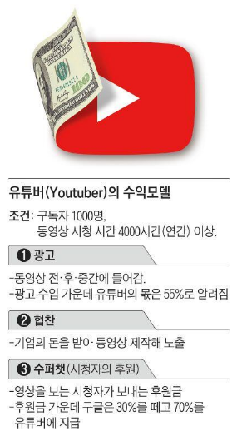
유튜브의 수익구조
유튜브 수익구조
조회수 수익
8분 미만 : 1회당 1원 // 이상 1회당 2~3원
성별, 클릭률, 좋아요 수, 댓글 수 등에 따라 단가는 0.2~8원으로 천차만별
광고수익
협찬수익
후원수익
사진 출처 :
https://www.chosun.com/site/data/html_dir/2019/07/25/2019072500053.html

